Slide 1
Привлечение родителей и органов коллегиального управления образовательных организаций к общественному контролю в сфере образования
«Активные граждане – «ЗА» качество образования!»
Общественное восприятие актуальных проблем образования, образовательных реформ и готовность общественности участвовать в общественном контроле
Елена Шимутина, к.п.н., МВА,
директор Института развития
государственно-общественного
управления образованием

Slide 2
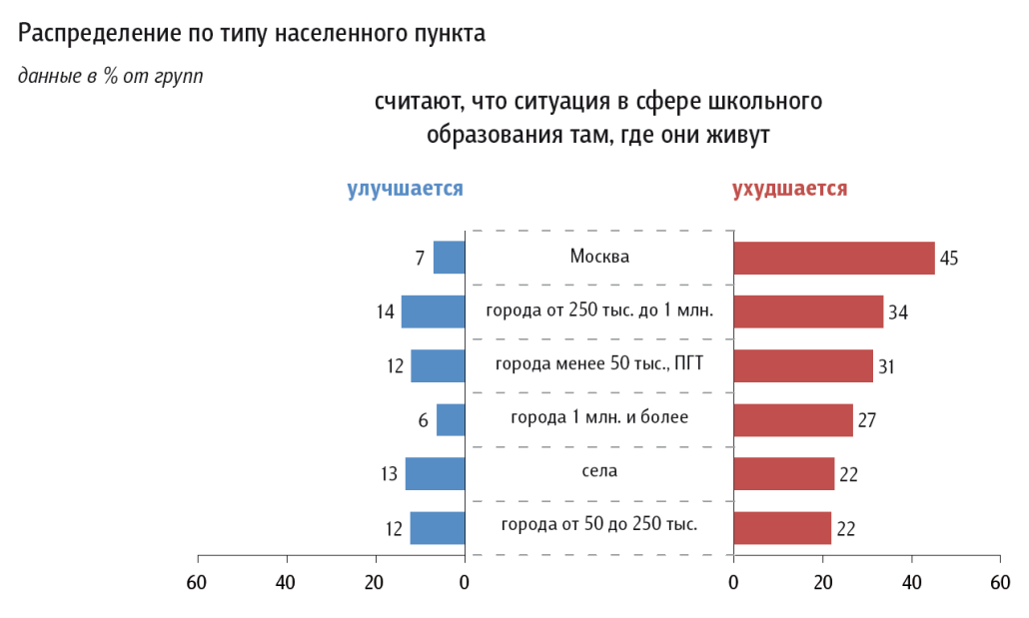
Мнение общественности об образовании
ФОМ, 2011 г.
Опрос родителей по изменениям в сфере образования
(при поддержке «Справедливая Россия» и «КПРФ»)
Условия в школе 2014/2015 уч.год

Slide 3
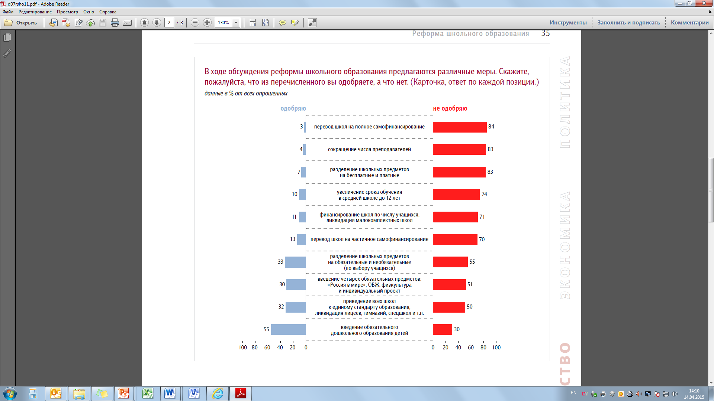
Мнение общественности о ходе реформ
Опрос родителей по изменениям в сфере образования
(при поддержке «Справедливая Россия» и «КПРФ»)
ФОМ, 2011 г.
Довольны ли Вы проводимой реформой образования?

Slide 4
Некоторые подробности из опросов 2014-15г
Каждый 10-й родитель считает, что общественное участие может изменить ход реформ и ситуацию в образовании
Требуется ли изменить ход реформы образования?
Довольны ли вы школьными учебными программами и пособиями?
Ошибки в реформах, по мнению родителей, допущены в основном на уровне ФЗ и деятельности Минобрнауки России.

Slide 5
Оценка родителями изменений в системе образования
(ОНФ, «РА», 2014 г., %)
Изменения в порядке финансирования групп продленного дня
Введение новой системы финансирования школ (нормативное подушевое финансирование, муниципальное задание)
Создание единых учебников по предметам
Введение новых федеральных образовательных стандартов
Введение новой системы оценки эффективности и оплаты труда педагогов (эффективный контракт)
Введение новых инструментов оценки качества образования (мониторинги учебных достижений)
Повышение заработной платы педагогическим работникам

Slide 6

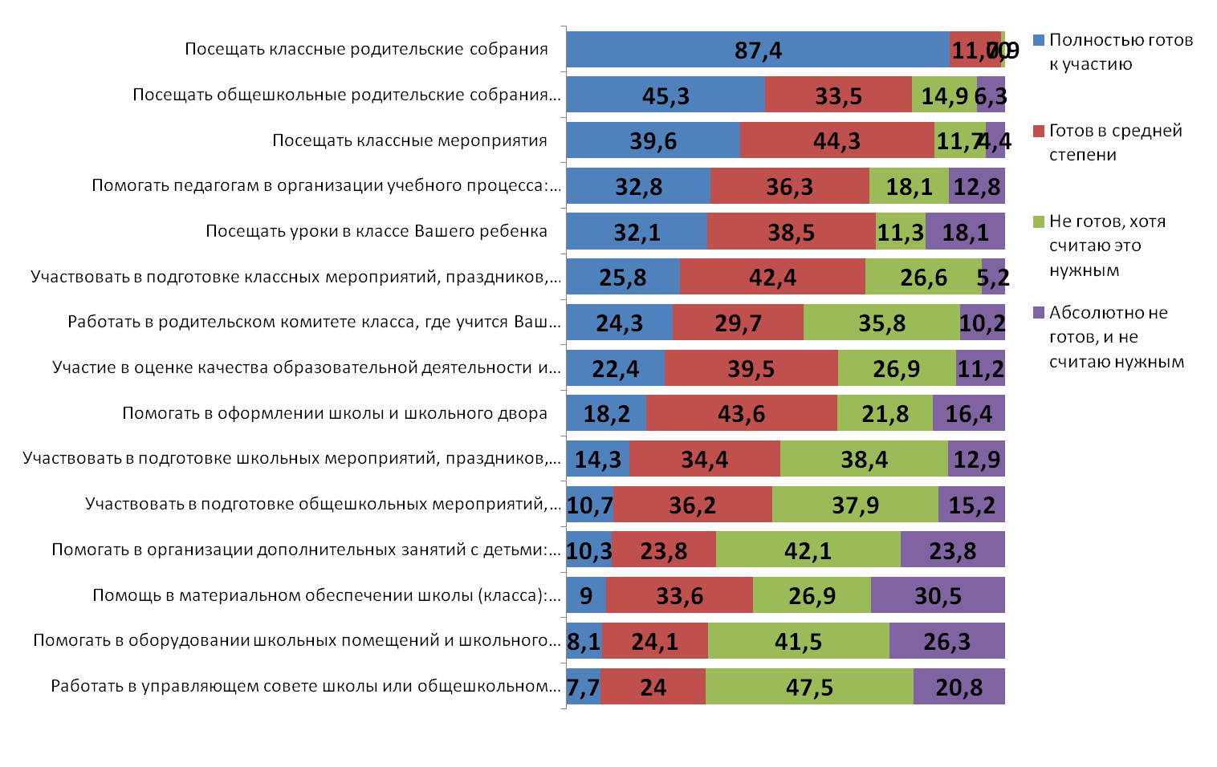
Оцените степень своей готовности к следующим видам взаимодействия со школой
(ИО НИУ ВШЭ, опрос московских родителей, 2014 г., %, N=903)
Две трети родителей в той или иной степени готовы участвовать в НОКО и общественном контроле

Slide 7
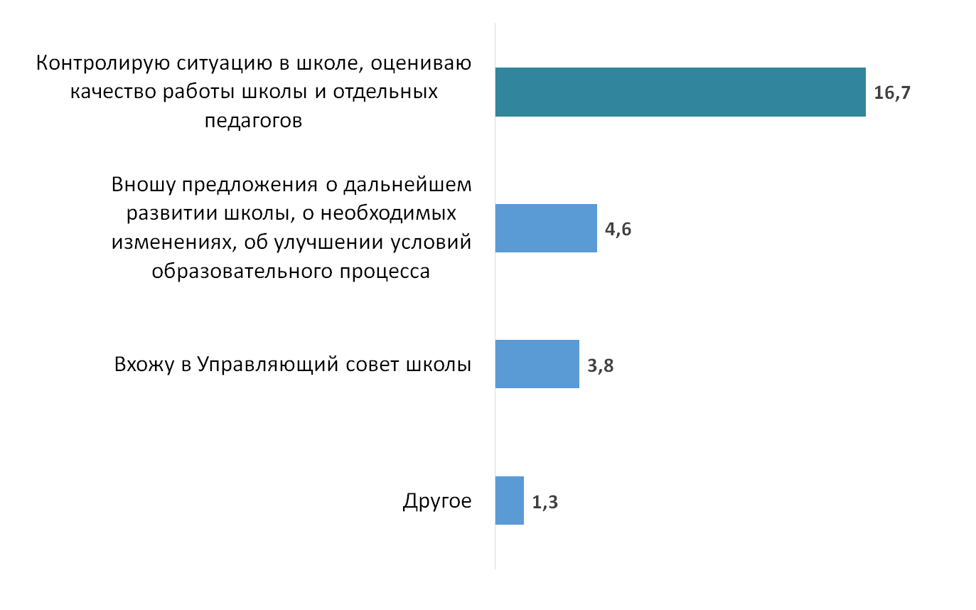
Участие в управлении школой и в образовательной политике органов управления образованием
(ИО НИУ ВШЭ, опрос московских родителей, 2014 г., %, N=903)
Функцию контроля родители берут на себя гораздо чаще, чем функции управления

Slide 8
Экспертный опрос родителей-активистов в рамках проекта «Родительские активисты»
(ОНФ, «РА», 2014 г.)
Опыт участия в работе коллегиальных органов управления, %
Опыт участия в процедурах общественной оценки качества образования, %

Slide 9
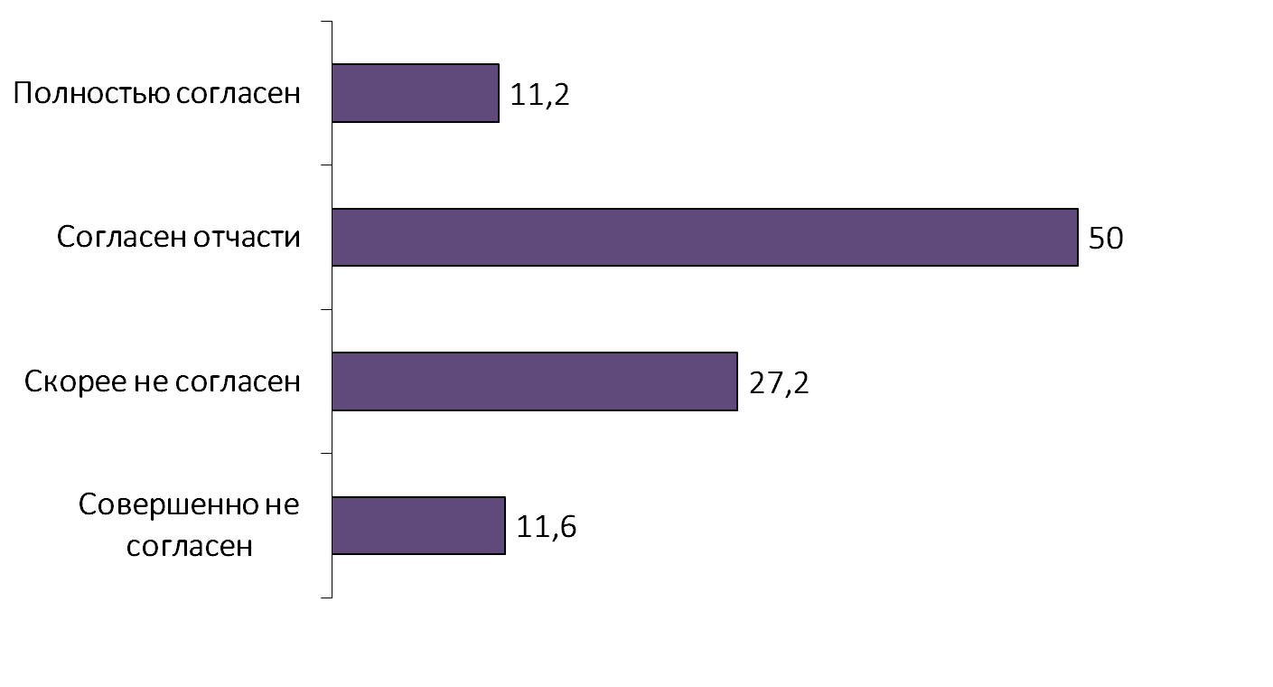
Насколько Вы согласны со следующим утверждением: «Я бы хотел принимать большее участие в школьной жизни моего ребёнка, но не знаю, что мне следует для этого делать»?
(ИО НИУ ВШЭ, опрос московских родителей, 2014 г., %, N=903)
Более половины родителей соглашаются, что они не знают, какие действия им следует предпринять для более активного включения в школьную жизнь ребёнка

Slide 10
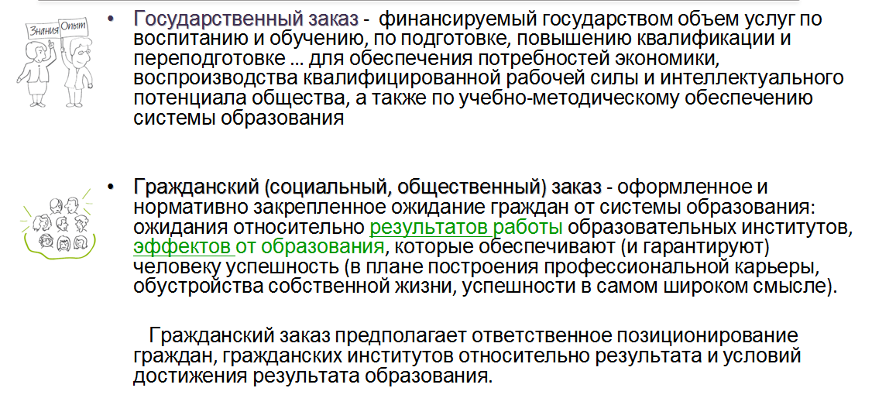
Общественный заказ школе
запрос (или задание) к школе (администрации, педагогам), исходящее от общественности
представление о желаемой организации деятельности школы, результатах работы
форма интеграции интересов и потребностей отдельных граждан

Slide 11

Составляющие общественного заказа школе
К условиям обучения
К педагогическим кадрам
К программам
К отношению между участниками
К результатам
К информации (открытости)
……………

Slide 12
Проблема
нарушение прав и интересов участников образовательных отношений в сфере образования
- несоответствие (расхождение) положения дел в школе (условия жизнедеятельности детей, организация деятельности, результаты) с общественным заказом

Slide 13
Цель общественного контроля
защита прав и законных интересов граждан в сфере образования,
обеспечение соответствия государственной образовательной политики интересам граждан,
повышение качества образовательных услуг, удовлетворенности граждан образованием
проверка соответствия требованиям законодательства, соблюдения прав и свобод, учета интересов граждан при принятии и реализации властных решений

Slide 14

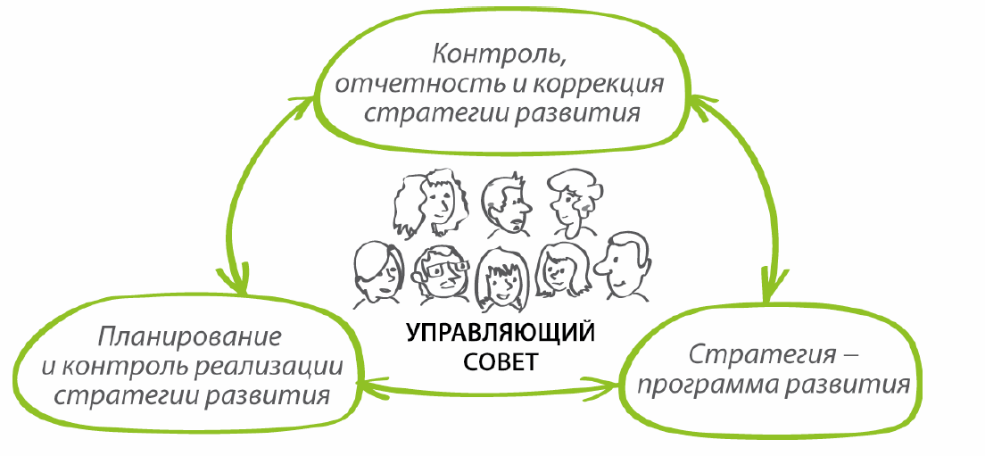
Стратегическая роль управляющего совета
оформление общественного заказа к школе,
создание условий для его реализации,
контроль реализации
ответственность за выбранную образовательную политику.
Notes:
Не контроль для санкций, а оценка для улучшения результатов, определения путей поддержки

Slide 15
Организация общественной экспертизы на уровне образовательной организации
Функционал коллегиального органа управления (управляющего совета) и представительного органа родителей несовершеннолетних (совета родителей) ОО дополняется следующими функциями:
выявления общественного мнения о необходимости проведения общественной экспертизы (независимой оценки),
инициации и организации проведения общественной экспертизы (независимой оценки),
определения порядка проведения (регламентов) процедур общественной экспертизы, независимой оценки,
принятия решения о проведении общественного контроля деятельности образовательной организации;
формирования и утверждения персонального состава групп общественной экспертизы (мониторинга, контроля, инспекции),
представления руководителю ОО, органу, осуществляющему функции и полномочия учредителя ОО, общественному совету при органе, осуществляющим функции и полномочия учредителя ОО, участникам образовательных отношений образовательной организации и иным заинтересованным гражданам результатов общественной экспертизы (независимой оценки), рекомендаций и предложений, выработанных на их основе.
Для этого вносятся соответствующие изменения в Устав и локальные нормативные акты.

Slide 16
Организация общественной экспертизы на уровне образовательной организации.
Общественная экспертиза на уровне образовательной организации может реализовываться с использованием следующих процедур:
экспертиза документов (решений),
общественные проверки,
инспекции,
общественные слушания,
общественные обсуждения,
опрос участников образовательных отношений
или иные формы сбора информации, сведений, откликов участников образовательных отношений по рассматриваемым вопросам.
Для проведения общественной экспертизы могут также привлекаться эксперты – специалисты в соответствующей области.

Slide 17
Организация общественной экспертизы на уровне образовательной организации.
Привлечение заинтересованных граждан - представителей родительской общественности в качестве общественных экспертов – участников процедур общественной экспертизы хода реформ, независимой оценки качества образования осуществляется в следующих основных формах:
включение в состав рабочей группы/ комиссии управляющего совета (совета родителей), групп общественной экспертизы (мониторинга, контроля, инспекции),
включение в состав респондентов проводимых опросов,
приглашение к участию в общественных слушаниях (обсуждениях),
приглашение к выражению своего мнения в письменной форме, либо он-лайн с использованием специализированных сервисов.

Slide 18
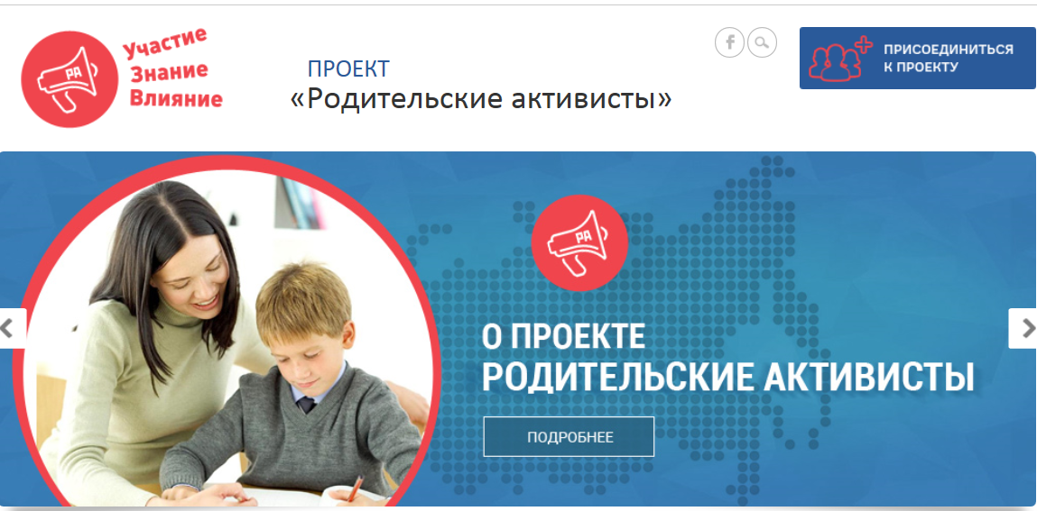
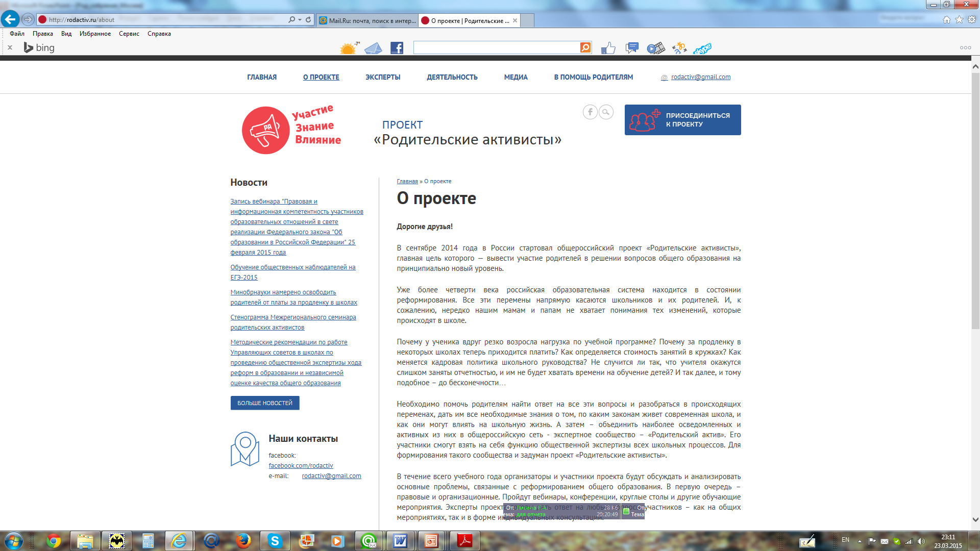
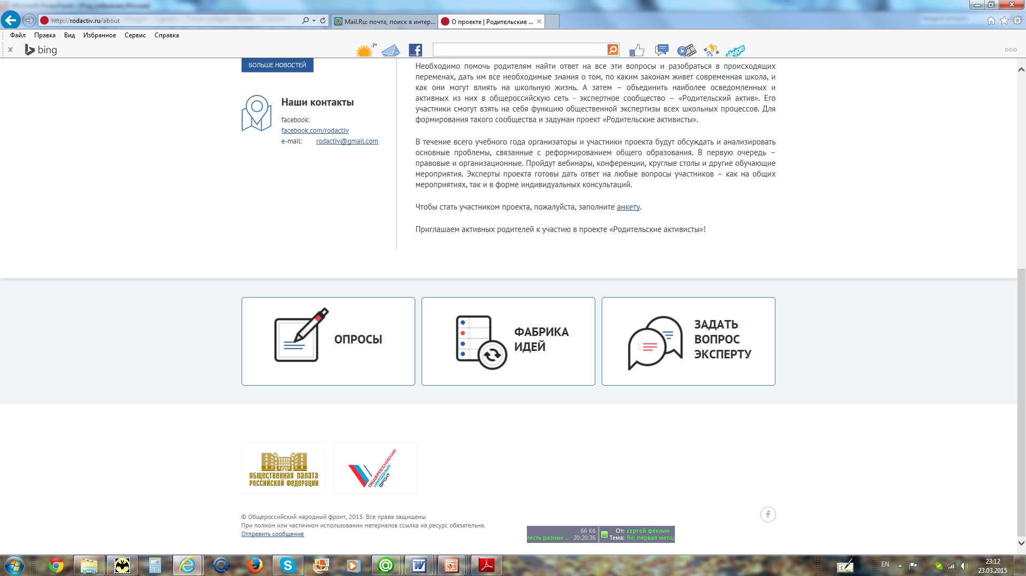
www.rodactiv.ru

Slide 19












Slide 20
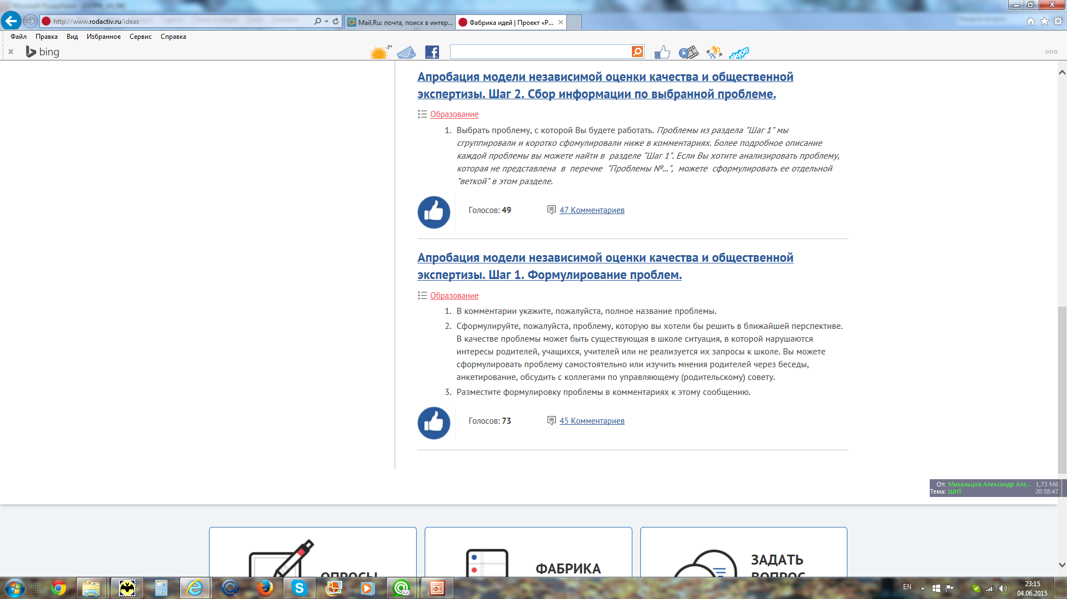
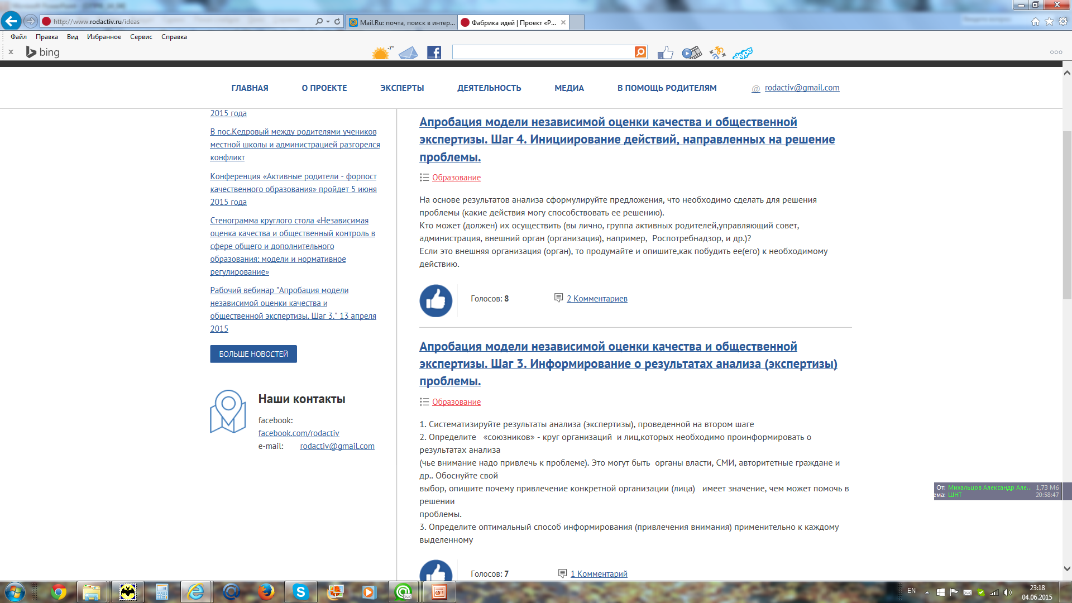

Slide 21
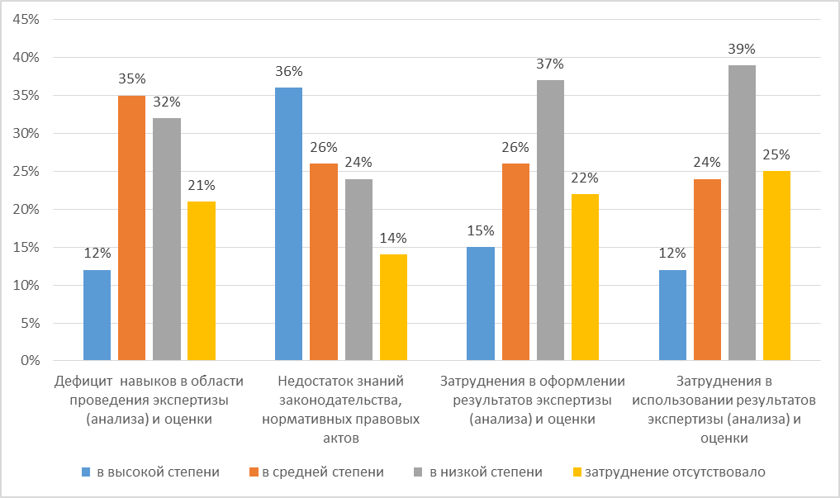
С какими затруднениями вы столкнулись при проведении экспертизы (анализа) проблемных ситуаций и оценки качества образования в ваших общеобразовательных организациях?

Slide 22
Примерный алгоритм проведения общественного контроля
Определение проблемы, выбор объекта и предмета общественного контроля, определение цели
Определение форм и методов контроля
Обеспечение доступа к объекту контроля, заключение необходимых договоренностей
Составление программы контроля: определение основных параметров контроля и критериев оценки, разработка процедуры и инструментария контроля
Организационно-техническая подготовка контроля, подбор и подготовка общественных наблюдателей
Непосредственное проведение мероприятий общественного контроля
Оформление и сбор полученной информации
Анализ и оценка полученной информации
Разработка программы обеспечения устранения выявленных нарушений
Представление результатов контроля заинтересованным сторонам (при необходимости, и широкой общественности)
Содействие устранению выявленных нарушений и недостатков

Slide 23
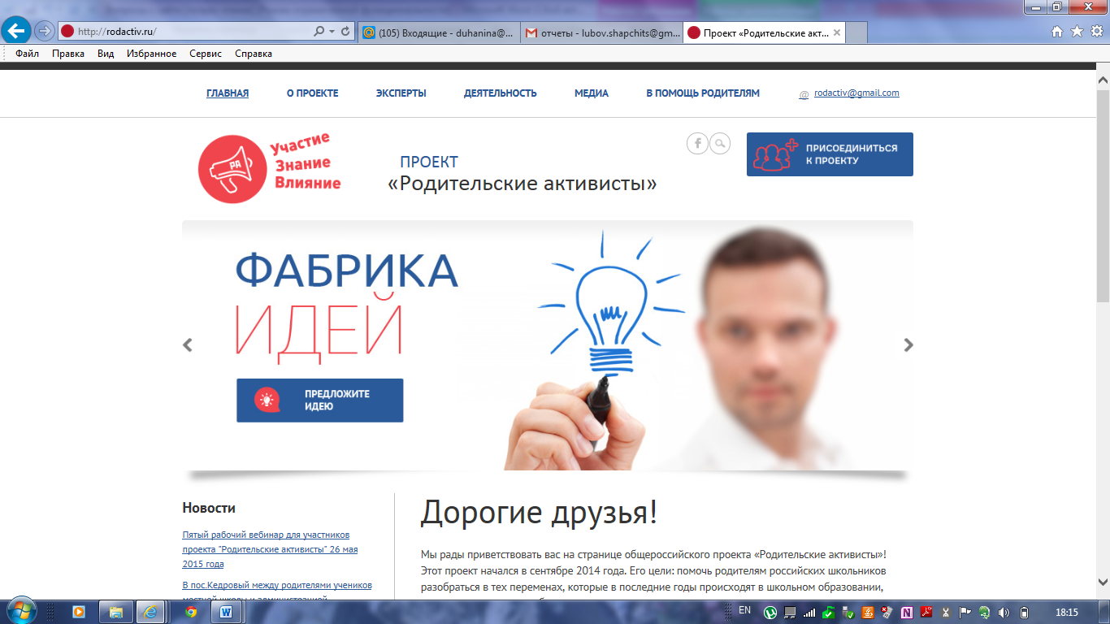
Эффекты
Сформировалось понимание родительскими активистами своих прав, задач и способов участия в общественном контроле и независимой оценке качества в образовании
Получены актуальные оценки проведения реформ «с мест», выявлены зоны успеха и неблагополучия
Отношение к реформам изменилось на более конструктивное и позитивное

Slide 24
Цель проекта: формирование социальной базы исполнения ФЗ 212
«Активные граждане – «ЗА» качество образования!»
Консультант
(тьютор)
Авторитетный родитель для родителей школьного, а возможного территориального уровня по интересующим (беспокоящим их) вопросам: права, задачи и содержания, нововведений и т.п.
* «пробы» себя в роли консультантов:
организация встреч и консультаций с
родителями
представление своих мнений,
суждений, оценок в рамках сетевых
мероприятий (внутри региона) и вне
Общественный контролер
(наблюдатель, инспектор, эксперт)
Родитель, который привлекается
Общественной Палатой (Федеральной,
региональной), Общественными советами
при органах власти, Управляющим
советами образовательных организаций в
рамках инициированных ими процедур
общественного контроля, оценки качества
«пробы» в роли общественного контролера - проведение мониторинга/ экспертизы: наблюдение за процессами изменений в своих ОО; оформление своих мнений, суждений, оценок
«пробы» в качестве оценщиков качества образования в ОО или инициаторов независимой оценки
самоанализ барьеров и затруднений в осуществлении общественной экспертизы, консультирования

Slide 25
Перспектива проекта
Расширение сети активных граждан – общественных экспертов (инспекторов) в регионах
Развитие информационно-просветительской работы с активистами по вопросам НОКО и общественного контроля
Формирование системы взаимодействия активных граждан, их представительных органов и объединений с субъектами общественного контроля и независимой оценки качества в образовании (Общественные палаты, Советы регионального и муниципального уровня) для реализации 212-ФЗ, 256-ФЗ.

Slide 26
www.gouo.ru www.rodactiv.ru rodactiv@gmail.com www.facebook.com/rodactiv
«Активные граждане – «ЗА» качество образования!»

Slide 27
Развитие школы в наших руках!
«Если не мы, то кто же?»

